Slide 1

KEBIJAKAN PENGEMBANGAN KOMPETENSI SDM ASN PEMERINTAHAN DALAM NEGERI
Pada Acara:
Rapat Koordinasi Pengembangan Sumber Daya Manusia Aparatur
se-Provinsi Jambi
Jambi, 07 Februari 2019
Oleh:
Drs. Dindin Wahidin, M.Si
Sekretaris Badan Pengembangan Sumber Daya Manusia
Kementerian Dalam Negeri

Slide 2


APA ITU KOMPETENSI ASN?

Slide 3


PP 18 Tahun 2016 (Pasal 98)
Pegawai Aparatur Sipil
Negara yang menduduki
Jabatan Pimpinan Tinggi,
Jabatan Administrator, dan
Jabatan Pengawas pada
Perangkat Daerah wajib
memenuhi persyaratan
KOMPETENSI :
KOMPETENSI TEKNIS
KOMPETENSI MANAJERIAL
KOMPETENSI SOSIAL KULTURAL
KOMPETENSI PEMERINTAHAN
K
A
kompetensi
S
UU 23/2014 (Pasal 233)
KNOWLEDGE
skill
????????
attitude

Slide 4


Undang- Undang Nomor 23 Tahun 2014
Kompetensi Pemerintahan
PASAL 233
Kebijakan Desentralisasi;
Hubungan Pemerintah Pusat dengan Daerah;
Pemerintahan umum,
pengelolaan keuangan Daerah;
Urusan Pemerintahan yang menjadi kewenangan
Daerah
Hubungan Pemerintah Daerah dengan DPRD;
Etika pemerintahan.

Slide 5
Undang- Undang Nomor 23 Tahun 2014
PEMERINTAH DAERAH = Kepala Daerah (Gub/Bup/Walkot) dan Perangkat Daerah
DPRD
PEMERINTAHAN DAERAH

Slide 6
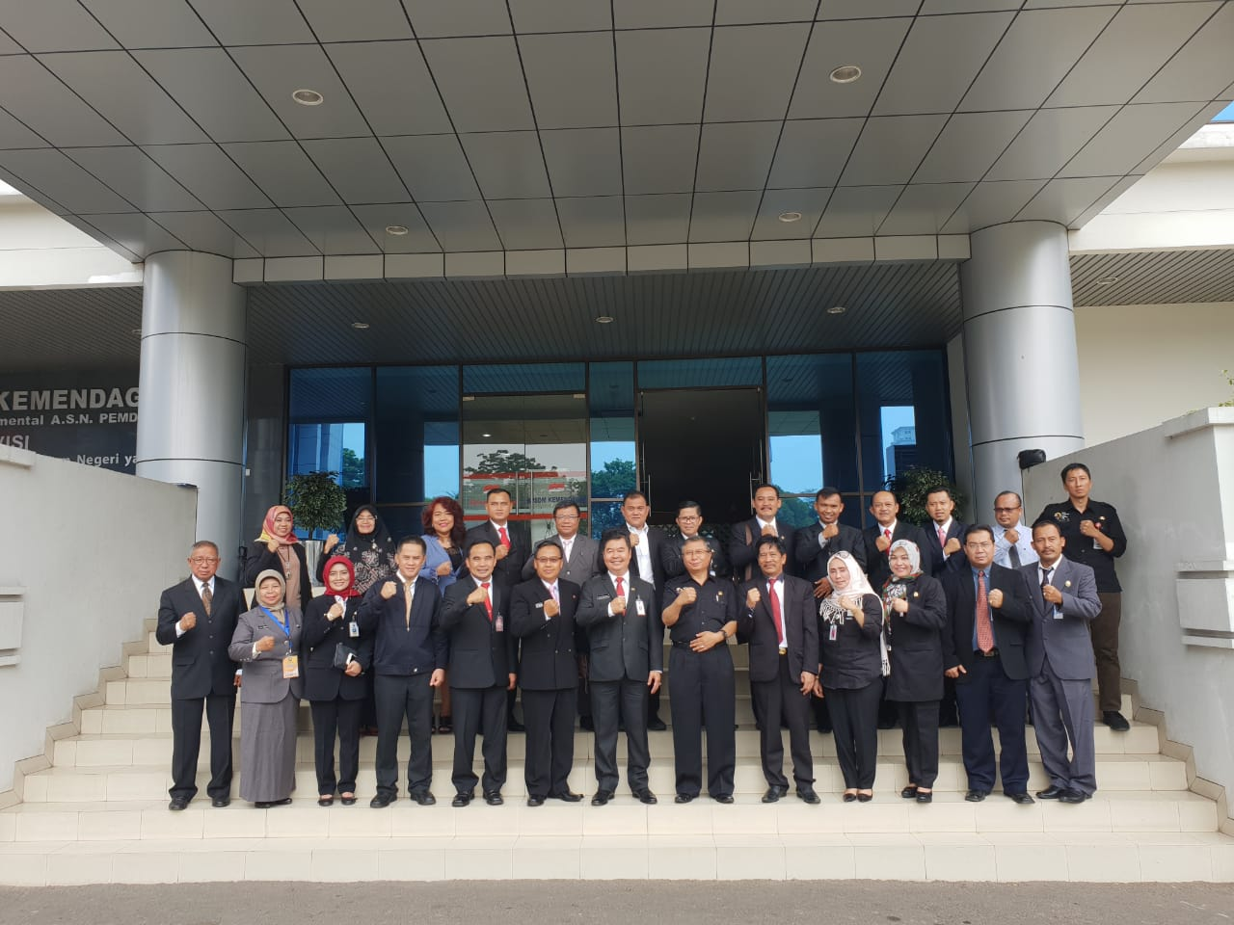
DASAR PERUBAHAN NOMENKLATUR
BADAN DIKLAT MENJADI
BADAN PENGEMBANGAN
SUMBER DAYA MANUSIA

Slide 7
DASAR PERUBAHAN NOMENKLATUR
Permendagri
No 43/2015 ttg Organisasi dan Tata Kerja Kemendagri
UU 39/2008
ttg Kementerian Negara
Perpres 11/2015
ttg OTK Kemendagri
UUD 1945
UU 5/2014
ttg A S N
PP 11/2017
ttg Manajemen PNS
Permendagri 85/2017 ttg Diklat Kepemimpinan Pemerintahan Dalam Negeri
Permendagri 108 /2017 ttg Kompetensi Pemerintahan
PP 18/2016
ttg Perangkat Daerah
UU 23/2014
ttg Pemerintahan Daerah
Permendagri 11/2018 ttg Sistem Pengembangan SDM Aparatur Berbasis Kompetensi Di Lingkungan
Kemendagri dan Pemda
PP 12/2017
ttg Binwas Penyelenggaraan Pemerintahan Daerah
Permendagri 14/2018 ttg Perubahan atas Permendagri No 133/2017 ttg Orientasi & Pendalaman Tugas Anggota DPRD Prov & DPRD Kab/Kota
7
3

Slide 8
Pasal 1 Negara Indonesia adalah negara kesatuan yang berbentuk republik. sebagai pemerintah nasional untuk pertama kalinya dan selanjutnya pemerintah nasional tersebutlah yang kemudian membentuk Daerah
Pasal 18 ayat (2) & ayat (5) menyatakan bahwa Pemerintahan Daerah berwenang untuk mengatur dan mengurus sendiri Urusan Pemerintahan menurut Asas Otonomi dan Tugas Pembantuan dan diberikan otonomi yang seluas-luasnya
Alinea keempat memuat pernyataan bahwa setelah menyatakan kemerdekaan, yang pertama kali dibentuk adalah Pemerintah Negara Indonesia
Presiden melimpahkan kewenangan kepada Menteri (Menteri Dalam Negeri) sebagai koordinator pembinaan dan pengawasan yang dilakukan oleh kementerian/lembaga pemerintah nonkementerian terhadap penyelenggaraan Pemerintahan Daerah
UUD 1945
Urusan Pemerintahan yang diserahkan ke Daerah berasal dari kekuasaan pemerintahan yang ada ditangan Presiden. Konsekuensinya tanggung jawab akhir ada ditangan Presiden
Presiden dibantu oleh menteri negara yang bertanggung jawab atas Urusan Pemerintahan tertentu dalam pemerintahan
Agar tercipta sinergi antara Pemerintah Pusat dan Daerah, kementerian/lembaga pemerintah nonkementerian berkewajiban membuat norma, standar, prosedur, dan kriteria (NSPK) untuk dijadikan pedoman bagi Daerah dalam menyelenggarakan Urusan Pemerintahan yang diserahkan ke Daerah dan menjadi pedoman bagi kementerian/lembaga pemerintah nonkementerian untuk melakukan pembinaan dan pengawasan

Slide 9
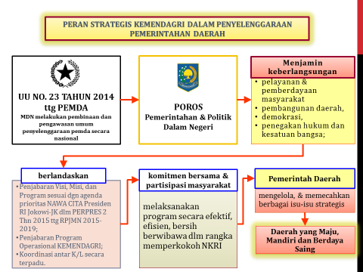
OUR OFFICE

Slide 10
Undang- Undang Nomor 23 Tahun 2014
PSL. 10
PSL. 25
PSL. 11 - 24
ABSOLUT
(TIDAK DISERAHKAN) (6)
URUSAN PEMERINTAHAN UMUM
KONKUREN (32)
PANCASILA, UUD45, BHINEKA TUNGGAL IKA, KEUTUHAN NKRI.
PERSATUAN DAN KESBANG
KERUKUNAN ANTAR SUKU, INTRA SUKU, UMAT BERAGAMA, RAS DAN GOLONGAN
PENANGANAN KONFLIK SOSIAL
KOORDINASI PELAKSANA TUGAS ANTAR INSTANSI
PENGEMBANGAN KEHIDUPAN DEMOKRASI BERDASARKAN PANCASILA
PELAKSANAAN URUSAN YG BKN KEWENANGAN DAERAH
POLITIK LUAR NEGERI
PERTAHANAN
KEAMANAN
YUSTISI
MONETER & FISKAL
AGAMA
WAJIB
(24)
PILIHAN
(8)
PELAYANAN DASAR
(6)
NON-PELAYANAN DASAR
(18)

Slide 11
UU NOMOR 23 TAHUN 2014
URUSAN PILIHAN
URUSAN WAJIB
Potensi, penyerapan tenaga
kerja dan pemanfaatan lahan
1. Kelautan dan perikanan;
2. Pariwisata;
3. Pertanian;
4. kehutanan;
5. Energi dan sumber daya
mineral;
6. Perdagangan;
7. Perindustrian; dan
8. Tansmigrasi.
Pelayanan Dasar
Non Pelayanan Dasar
1. Pendidikan
2. Kesehatan
3. PU & PR
4. Sosial
5. Perumahan rakyat dan
kawasan pemukiman
6. Ketentraman,Ketertiban
umum dan perlindungan
masyarakat
1. Tenaga kerja
2. PP & PA
3. Pangan
4. Pertanahan
5. Lingkungan hidup
6. Adm. Kependdkan dan
pencatatan sipil;
7. PMD
8. Pengendalaian
penduduk
dan KB;
9. Perhubungan
10. Kominfo
11. Koperasi dan UKM;
12. Penanaman modal
13. Kepemudaan dan
olahraga
14. Statistik
15. Persandian
16. Kebudayaan
17. Perpustakaan dan
18. Arsip
Urusan Berbasis Ekosistem
Kehutanan; ESDM; kelautan dan perikanan.
11

Slide 12
Kementerian Negara
Kemenkes, Kemendes, Kementerian PUPR , dst
LPNK
Pemerintah Pusat
Hubungan
Pemerintah Pusat
Dan
Pemerintah Daerah
Pemerintah Provinsi
Pemerintah Kab/Kota

Slide 13
UU NOMOR 23 TAHUN 2014
Pasal 7 :
Pem Pusat lakukan binwas thd penyelengg Urusan Pem. oleh Daerah
Pasal 373 :
Pem Pusat lakukan binwas thd penyelngg Pem-an Daerah Provinsi
Gub sbg Wakil Pem Pusat lakukan binwas thd penyelengg Pem-an Daerah
Kab/Kota
Binwas sbgm dimksd scr nasional dikoordinasikan oleh Mendagri
Pasal 374 :
Mendagri lakukan pembinaan yg bersifat umum yg meliputi :
pembagian urpem, kelembagaan daerah, kepeg pd perangkat daerah,
keuangan daerah, bangda, yan publik, kerjasama, KDH dan DPRD, dan
bentuk pembinaan lain sesuai dg ketentn perundang-undangan
Menteri Teknis dan Ka LPNK lakukan pembinaan yg bersifat teknis thd
teknis penyelengg urpem yg diserahkan ke Prov
Pembinaan tsb dilakukan dlm bentuk fasilitasi, konsultasi,
pendidikan dan pelatihan serta penelitian dan pengembangan

Slide 14
BAGAIMANA PERAN BPSDM?
2

Slide 15
PILAR PENGEMBANGAN SDM
Aparatur yang kompeten
dan profesional
Standardisasi
Sertifikasi
Pengembangan Kompetensi
BPSDM
PRIMA
Badan Pengembangan Sumber Daya Manusia

Slide 16
PERAN BPSDM
1.
2.
3.
Pusat
Provinsi
Kabupaten/Kota
Standardisasi
Sertifikasi
Pengembangan
Kompetensi
Sertifikasi
Pengembangan
Kompetensi
Pengembangan
Kompetensi

Slide 17
PENGEMBANGAN KOMPETENSI MELALUI PERMENDAGRI NO.11 TAHUN 2018

Slide 18
PERMENDAGRI 11 TAHUN 2018
SISTEM PENGEMBANGAN SDM APARATUR BERBASIS KOMPETENSI DI LINGKUNGAN KEMENDAGRI DAN PEMDA
PASAL 56
RUMPUN PENGEMBANGAN KOMPETENSI DALAM NEGERI
1. Pengembangan Kompetensi Umum
L
A
M
P
I
R
A
N
C
2. Pengembangan Kompetensi Inti JPT & Jabatan Adm.
3. Pengembangan Kompetensi Inti Jabatan Fungsional
4. Pengembangan Kompetensi Pilihan
5. Pengembangan Kompetensi Jabatan Teknis
6. Pengembangan Kompetensi Kepamongprajaan
7. Pengembangan Kompetensi Pimpinan Daerah
8. Pengembangan Kompetensi Standardisasi dan Sertifikasi
9. Pengembangan Kompetensi Internasional
10. Pengembangan Kompetensi melalui Pendidikan Formal

Slide 19
PERMENDAGRI 11 TAHUN 2018
-
DIKLAT
-
E-LEARNING
-
KURSUS
-
PEMBELAJARAN JARAK JAUH
Pasal 57
Rumpun pengembangan kompetensi dibagi kedalam jenis :
-
PENATARAN
-
MAGANG
-
SEMINAR
-
PELATIHAN DALAM JABATAN
-
WORKSHOP
-
PEMBEKALAN
-
BIMTEK
-
PENDALAMAN TUGAS

Slide 20
SISTEM UJI KOMPETENSI PEMERINTAHAN
LSP-PDN
KKPDN
⇓
SKKPDN
B.N.S.P

L.S.P
S
E
L
E
K
S
I
PROGRAM PELATIHAN
Berbasis Kompetensi
LULUSAN DIKLAT
UK
PNS
KOMPETEN
PNS
LULUSAN
SERTIFIKASI KOMPETENSI
NAKER KOMPETEN
Sarana, Prasarana,
Instruktur
PNS Berpengalaman
LEMBAGA PELATIHAN
AKREDITASI
LEMBAGA
PELATIHAN
LBG. KOORDINASI PELATIHAN

Slide 21
Sertifikat Kompetensi
UJI KOMPETENSI
LSP-PDN
Mengukur kompetensi ASN
Penempatan pegawai dalam jabatan ASN
Pembuktian kemampuan ASN
1
2
3
TUJUAN UJK

Slide 22
U J I K O M P E T E N S I
TIM SERTIFIKASI KOMPETENSI
KOMITE SERTIFIKASI
SYARAT TIM UJK
Sekretariat Jenderal
Direktorat Jenderal Otda
BPSDM
LSP-PDN
Pakar
Perwakilan Pemerintah Provinsi
Unit Kerja Kemendagri
LSP-PDN
Pakar yang Kompeten
Praktisi yang Kompeten
Memiliki Sertifikat Asesor Kompetensi Pemerintahan yg masih berlaku
Terintegrasi sbg Asesor Pemerintahan pada BPSDM Kemendagri
Menguasai substansi standar kompetensi

Slide 23
U J I K O M P E T E N S I
Valid
Adil
Reliable
Fleksibel
Efektif dan Efisien
Berpusat Pada Peserta
Metode UJK
Prinsip UJK
Observasi
Wawancara
Tes Tertulis
Tes Lisan
Portofolio

Slide 24
Hasil UJK
Dinyatakan KOMPETEN
Mendapatkan Sertifikat Kompetensi
Sertifikat diterbitkan oleh Kemendagri
Pengangkatan Dalam Jabatan
Masa berlaku 3 tahun
BELUM KOMPETEN
Uji Ulang 1 X
BPSDM
PRIMA

Slide 25
Implementasi Permendagri No 85 Tahun 2017
Tentang Pendidikan dan Pelatihan Kepemimpinan
Pemerintahan Dalam Negeri
2

Slide 26



DIKLAT PIMPEMDAGRI
UU 23/2014
Karakter Dan Jiwa Kepamongprajaan
PP 12/2017
PP
18/2016
Target Group Diklat Ini Adalah PNS Yang Menduduki Jabatan Pengawas s.d Jpt Madya
Substansi Dari Diklat Ini Difokuskan
pada Pengembangan Kompetensi Pemerintahan

Slide 27
STRUKTUR KURIKULUM = KOMPETENSI PEMERINTAHAN
NO | STANDAR KOMPETENSI | JPT MADYA | JPT PRATAMA | ADMINISTRATOR | PENGAWAS
1. | Kebijakan Desentralisasi. | Perumusan Inovasi Kebijakan Desentralisasi | Pumusan Kebijakan Pemerintahan | Mengidentifikasi Pemangku Kepentingan | Strategi Penyusunan Petunjuk Pelaksanaan Kegiatan
2. | Hubungan Pemerintah Pusat dan Daerah. | Pengembangan Sistem Pelaksanaan Perjanjian Kerjasama | Merumuskan Strategi Hubungan Kerja sama | Membuat Konsep Peta Keterkaitan Kewenangan Dan Hubungan Antar Kelembagaan | Menyusun Program Kegiatan Kerja Sama Strategis
3. | Pemerintahan Umum. | Melakukan Diseminasi Wawasan Kebangsaan Dan Ketahanan Nasional | Mengelola Keberagaman Masyarakat. | Mengidentifikasi Pemangku Kepentingan | Identifikasi Ancaman Ketahanan Nasional
4. | Pengelolaan Keuangan Daerah. | Penggunaan Informasi Keuangan Dan Ekonomi Untuk Pengambilan Keputusan Strategis | Menganalisa Kontribusi Terhadap Fungsi Anggaran | Menyusun Kebijakan APBD | Pengendalian Pengadaan Pelaksanaan Kontrak Barang dan Jasa
5. | Urusan Pemerintahan yang menjadi kewenangan daerah. | Mengimplementasikan Kemitraan Dalam Koordinasi Program Pembangunan Masyarakat | Mengimplementasikan Strategi Pengembangan Masyarakat. | Melakukan Penerapan Standar Pelayanan Dalam Proses Pelayanan Pemerintah. | Menyusun Program Kegiatan Kerja Sama Strategis.
6. | Hubungan Pemerintah Daerah dan DPRD. | Penetapan Program Pembentukan Peraturan Daerah | Menyusun Rencana Strategis SKPD | Menyusun Rencana Kinerja SKPD | Menyusun Rencana Kegiatan Anggaran
7. | Etika Pemerintahan. | Mengelola Hubungan Dengan Unsur Media Informasi | Membuat Strategi Peningkatan Kepercayaan Publik | Menerapkan Etos Kerja Pelayanan Publik | Melakukan Pengawasan Penerapan Nilai Pelayanan Publik.

Slide 28


TINDAK LANJUT OLEH PEMERINTAH DAERAH
RAPAT KOORDINASI DENGAN OPD DI PROVINSI DAN KABUPATEN/KOTA
MELAKSANAKAN TOT DAN TOF DIKLAT PIMPEMDAGRI DAN PENGEMBANGAN KOMPETENSI ASESOR
OPTIMALISASI LEMBAGA SERTIFIKASI PROFESI (LSP) PEMDA PROVINSI SEBAGAI PELAKSANA UJI KOMPETENSI PEMERINTAHAN
MENYIAPKAN FASILITAS KEDIKLATAN
PENYELENGGARAAN DIKLATPIM PEMDAGRI (PERUBAHAN ANGGARAN 2018 DAN APBD 2019

Slide 29

POLA PIKIR REVOLUSI MENTAL
ETOS KERJA
INTEGRITAS
GOTONG ROYONG

Slide 30
RESOLUSI PENGANGGARAN DIKLAT PADA TAHUN 2019

Slide 31

Lampiran Permendagri 38 Tahun 2018 tentang Pedoman Umum Penyusunan APBD 2019
V. Hal khusus lainnya, antara lain :
33. Pemerintah daerah mengalokasikan anggaran pendidikan dan pelatihan dalam rangka pengembangan
kompetensi, untuk :
a. Pemenuhan kompetensi pemerintahan pegawai ASN melalui Diklat Pimpemdagri bagi Kepala Perangkat
Daerah, Jabatan Administrator dan Jabatan Pengawas;
b. Diklat Teknis dan Fungsional Substantif Pem dagri;
c. Penyelenggaraan uji kompetensi pemerintahan dalam rangka kompetensi pemerintahan.
Provinsi
0,34 % dari total belanja daerah
Kab/Kota
0,16 % dari total belanja daerah
Dalam hal besaran alokasi anggaran dalam APBD tahun sebelumnya telah melebihi persentase tersebut, pemerintah daerah tidak diperkenankan mengurangi besaran persentase alokasi anggaran pendidikan dan pelatihan dimaksud.

Slide 32




SEKIAN DAN TERIMA KASIH
BPSDM
PRIMA
KITA ADALAH BANGSA PEMENANG
DENGAN KERJA NYATA BISA MENJADI BANGSA MAJU !

